Slide 1



利用python开发签名设计
@居然
微信:logic_juran
简书:ju7ran
https://logicedu.ke.qq.com

Slide 2



web开发（后端）
爬虫开发
人工智能
数据分析
https://logicedu.ke.qq.com

Slide 3
Python
GUI图形用户界面
Tkinter 是 Python 的标准 GUI 库。Python 使用 Tkinter 可以快速的创建 GUI 应用程序

Slide 4
Python
requests
安装：pip install requests
requests库的七个主要方法
方法 解释
requests.request() 构造一个请求，支持以下各种方法
requests.get() 获取html的主要方法
requests.head() 获取html头部信息的主要方法
requests.post() 向html网页提交post请求的方法
requests.put() 向html网页提交put请求的方法
requests.patch() 向html提交局部修改的请求
requests.delete() 向html提交删除请求

Slide 5
Python
程序打包成 .exe
安装：pip install pyinstaller
找到程序位置执行
pyinstaller -F xxx.py
想去掉黑窗口(命令行窗口)
pyinstaller -F -w xxx.py
修改图标
pyinstaller -F -w -i xx.ico xxx.py
http://www.bitbug.net/ 图标生成地址
注意：打包的文件名最好不是中文的！！

Slide 6
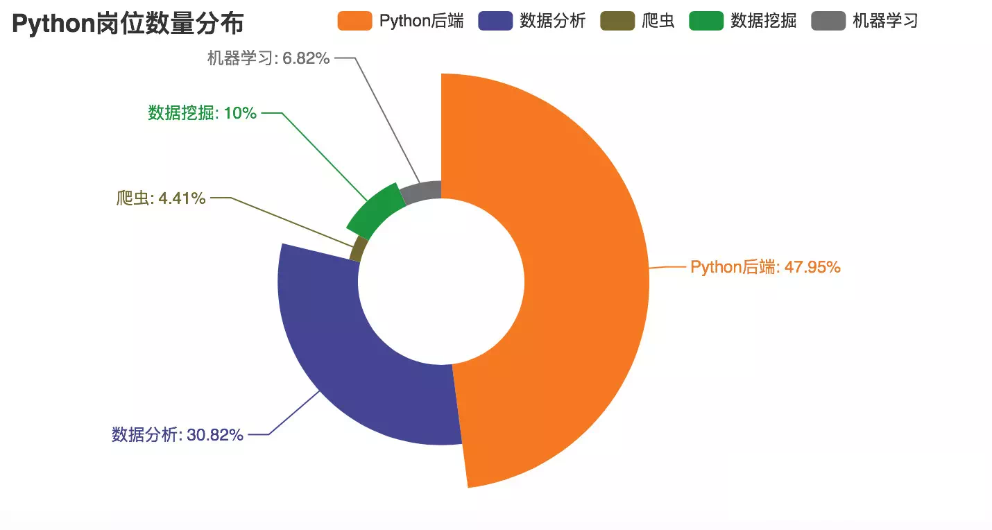
Python
Python岗位

Slide 7
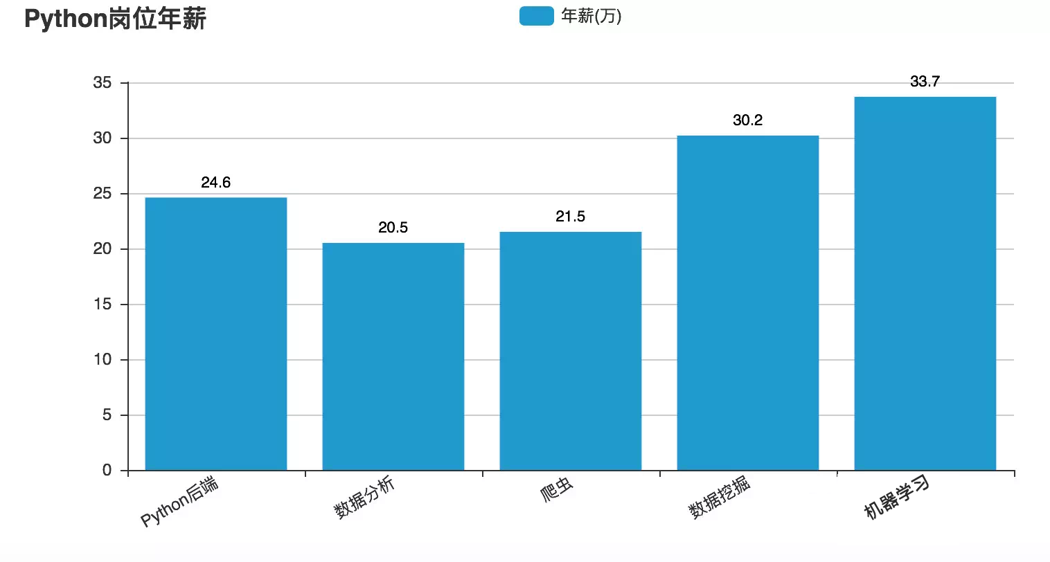
Python
Python年薪

Slide 8

THANK YOU
https://logicedu.ke.qq.com

